Slide 1

Predviđanje dionica kriptovaluta uz LSTM neuronsku mrežu
SVEUČILIŠTE JOSIPA JURJA STROSSMAYERA U OSIJEKU
FAKULTET ELEKTROTEHNIKE, RAČUNARSTVA I INFORMACIJSKIH TEHNOLOGIJA
Ivan Gudelj
Diplomski studij računarstva, DRB

Slide 2
UVOD
Što su to dionice?
Što znači predvidjeti stanje dionice?
Kako to uraditi?

Slide 3
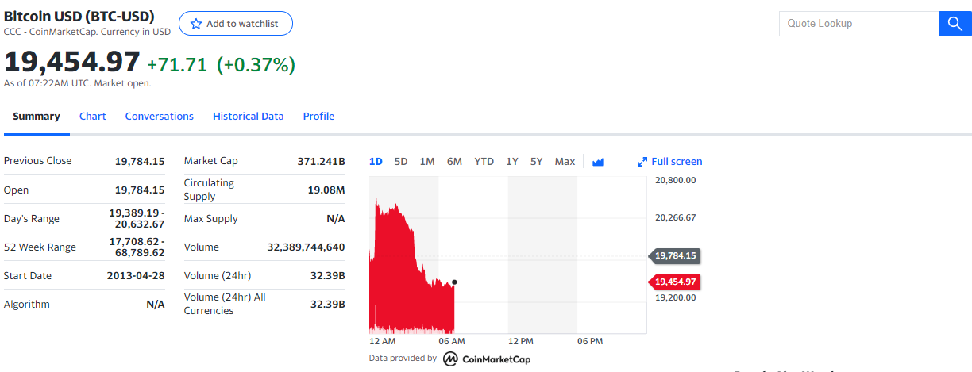
Podaci za obradu i korištene tehnologije
Yahoo Finance!
‘Closing’ vrijednost
LSTM (RNN)

Slide 4
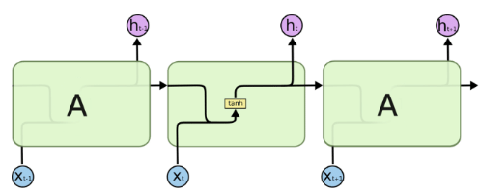
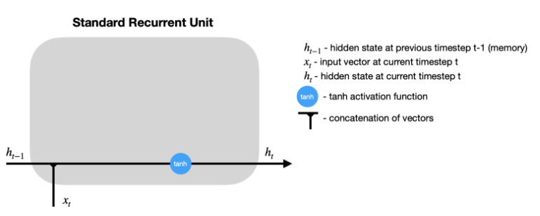
Recurrent Neural Network (RNN)
Manjak kratkotrajne memorije (puno podataka)
Struktura slična kao i unaprijedna NN
Rekurzivne jedinice u skrivenom sloju
Obrada sekvencijalnih podataka
Dvije glavne operacije
Spoji s prošlim
Predaj

Slide 5
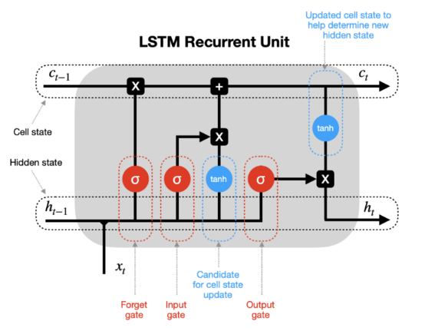
Long Short-Term Memory (LSTM)
Postojanje “vrata”
Stanje ćelije kao long-term vrijednost
Tijek obrade informacije:
h(t-1)+x(t) - preth. izlaz +novi ulaz
Vrata zaborava (0, 1 ili [0, 1])
Ulazna vrata (bitne informacije za stanje ćelije)
Ažuriranje stanja:
c(t-1) * rezultat vrata zaborava
Checkpoint na ulaznim vratima
Update c(t)
c(t) —> tanh act. Func. * izlazna vrata

Slide 6
Korištene biblioteke i razvojno okruženje
Razvojno okruženje - Anaconda
IDE - Spyder
Korištene biblioteke:
Keras
NumPy
Pandas i pandas-datareader
Matplotlib
Datetime
Scikit-Learn

Slide 7
Opis zadatka i tijek izvođenja
Zadatak je … ?
Tijek izvođenja programskog rješenja:
Unos željene kriptovalute i perioda razmatranja
Preuzimanje podataka s Yahoo Finance i obrada istih
Generiranje modela neuronske mreže te njegovo treniranje
Obrada podataka za testiranje modela (od preostalog perioda razmatranja)
Evaluacija modela i ispis rezultata

Slide 8
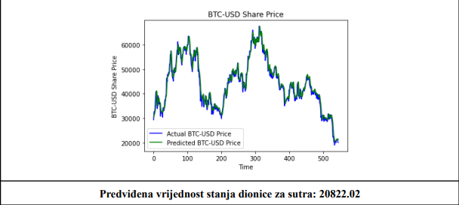
Analiza rezultata
Optimizacija modela;
Utjecaj broja epoha na točnost modela
Utjecaj batch_size-a na točnost modela
Utjecaj raspona dana za računanje buduće vrijednosti
Najbolja kombinacija parametara (startDate=2015-01-01, endDate=2021-01-01, epochs=40, batch_size=32, predictionDays=50, LOSS=0.0005682950 )

Slide 9
Hvala Vam na pažnji!
SVEUČILIŠTE JOSIPA JURJA STROSSMAYERA U OSIJEKU
FAKULTET ELEKTROTEHNIKE, RAČUNARSTVA I INFORMACIJSKIH TEHNOLOGIJA
Ivan Gudelj
Diplomski studij računarstva, DRB

